Slide 1
ПРАВИЛА БЕЗОПАСНОСТИ ПРИ КОНТАКТЕ С ЖИВОТНЫМИ

Slide 2
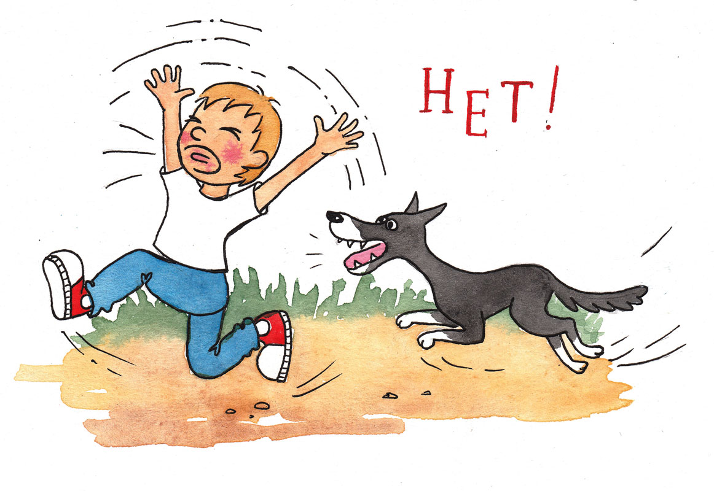
Правило № 1. Никогда не показывай собаке, что ты ее боишься.
Правило № 2.
Не убегай от собаки: она может принять тебя за дичь и начать охотиться.

Slide 3
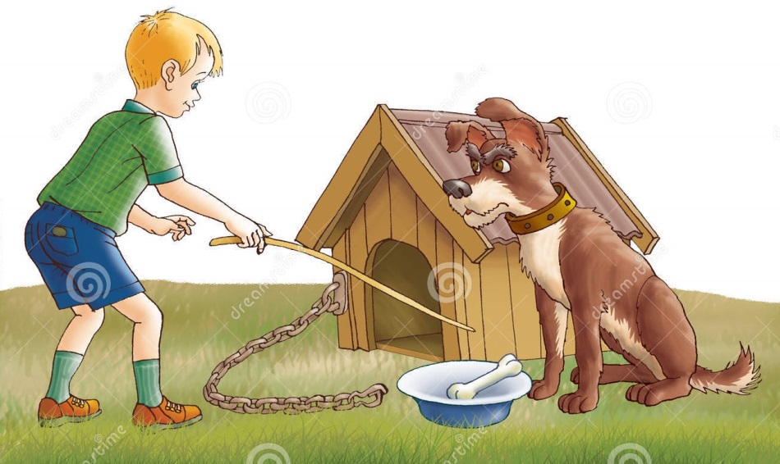
Правила № 3.
Не замахивайся палкой на собаку – это ее не испугает, а разозлит.
Правила № 4.
Не дразни и не отбирай предмет, с которым играет собака.

Slide 4
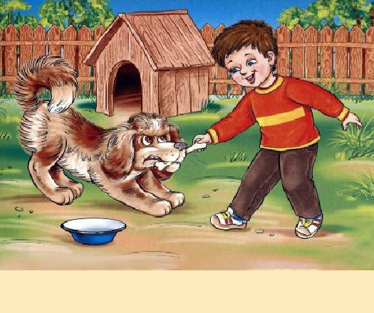
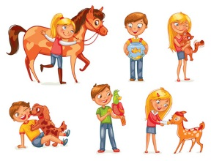
Правила № 5.
Не трогай собаку, когда она ест или спит.
Правила № 6.
Если тебе хочется погладить чужое животное, спроси разрешения у хозяина.

Slide 5
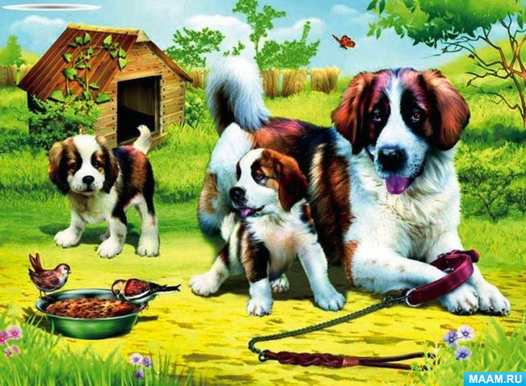
Правила № 7.
Надо помнить, что животные могут быть агрессивны, когда около них находятся их маленькие детеныши.

Slide 6
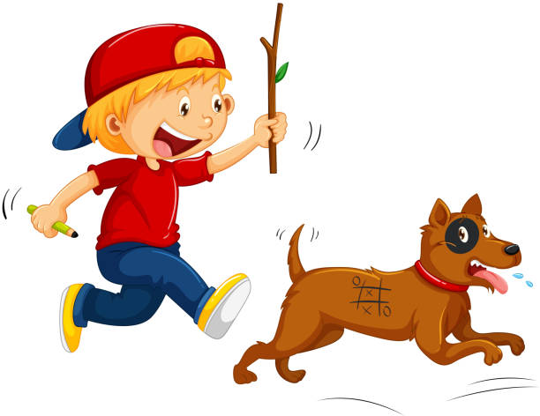
Правило № 8.
Нельзя мучить животных, они могут укусить и поцарапать.

Slide 7
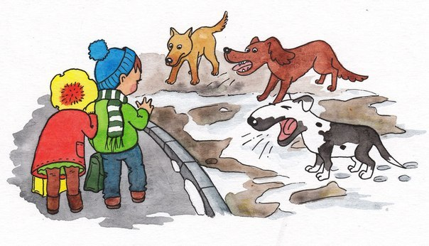
Правила № 9.
Если встретишь свору собак, то нужно обойти их стороной.

Slide 8
Правило № 10.
После общения с животными обязательно мой руки с мылом.

Slide 9
Правило № 11.
Если тебя укусила собака, нужно немедленно сообщить родителям и обратиться к врачу.

